Slide 1
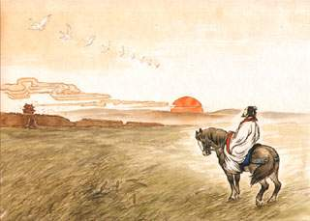
天净沙 秋思

Slide 2
教学重点：
一、作品内容的分析
二、艺术特色的分析
教学难点：
悲凉的意境分析

Slide 3
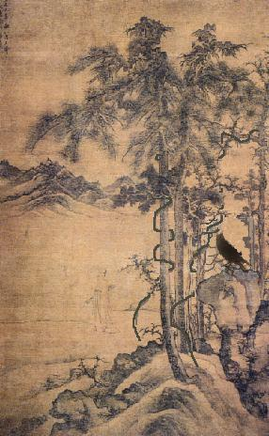
枯藤老树昏鸦
研读
萧瑟之景
枯、老
表明状态
昏
点明时间

Slide 4
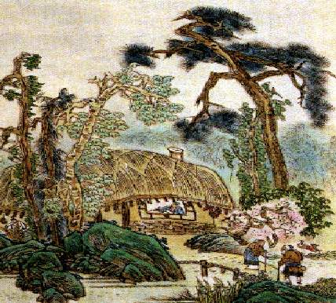
研读
小桥流水人家
旅途所见之 实在景象
恬静之景
内心向往之 精神家园

Slide 5
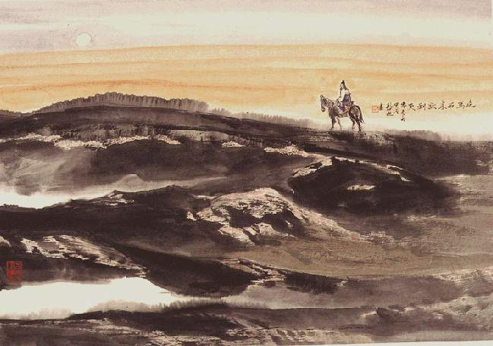
研读
古道西风瘦马
西风，指秋风
荒凉之景
古，破旧之意
瘦，表现旅途的艰辛

Slide 6
前三句共描写了几种景物？情调氛围有何异同？在文中有何作用？
景物：藤、树、鸦、桥、水、家、道、风、马
异同：
第一句是萧瑟秋景，黯然凄凉的气氛，衬托旅人内心的悲哀。
第二句的三景则是安谧，明净，反衬游子的羁旅之苦。
第三句三景破败，荒凉，衬托出天涯游子的内心孤独凄苦之情。
作用：
第一、三句色彩情调一样，都是哀景，正面衬托游子的哀愁；第二句则为乐景，反衬游子的哀愁。

Slide 7
填一填
枯藤
秃树
几根______缠绕着一棵棵______ ，那凋零了的黄叶在萧萧的_____中瑟瑟的颤抖，黄昏的天空中点点_____，声声哀鸣……一片悲凉的秋景。
眼前呈现出一座_____ ，桥下小溪潺潺的_____，不远处还有升起袅袅炊烟的________ ，那里有安居落业的人们。
在萧瑟的秋风中，在寂寞的______上，饱尝艰辛的游子骑着一匹____，向远方踽踽(jǔ )而行。
秋风
寒鸦
小桥
流水
农家小屋
古道
瘦马

Slide 8
夕阳西下，
断肠人在天涯。
研读
夕阳，点明时间，与“昏”呼应。
断肠，形容极度悲伤。

Slide 9
夕阳西下，
断肠人在天涯。
主旨句
断肠，点睛之笔，点明全文的感情基调。

Slide 10
填一填
此时此刻， ___正西沉，撒下凄冷的斜晖，本是鸟禽回巢、羊牛回圈、人儿归家的团圆时刻，而游子却仍是人“______”，此时此刻、此情此景，漂泊他乡的游子面对如此萧瑟凄凉的景象，怎能不悲从中来，______ ！
太阳
在天涯
柔肠寸断

Slide 11
枯藤老树昏鸦
小桥流水人家
古道西风瘦马
哀景
乐景
哀景

